Slide 1
«Путешествие по стране глагола» Морфологические признаки глагола. Подготовила: учитель русского языка и литературы Кануникова И.Н.

Slide 2
Цель урока : повторить и обобщить изученный материал по теме «Глагол».

Slide 3
Двадцать третье января.
Классная работа.

Slide 4
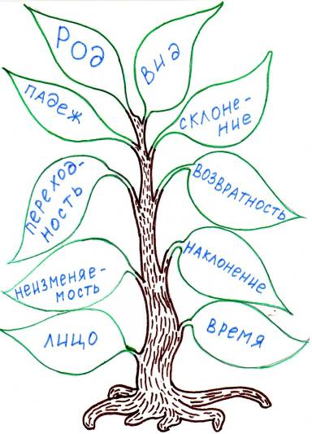
«ДЕРЕВО ПРИЗНАКОВ».
Каких признаков не хватает?
Как называются эти
признаки?
На какие две группы делятся
признаки?

Slide 5
Определите вид глагола и образуйте видовую пару:
Играть ( ) -
Пою ( ) –
Заплела ( ) –
Посмотрю ( ) –
Бегу ( ) -

Slide 6
Переходность/непереходность и возвратность/невозвратность
Укажите, какие глаголы относятся к переходным /непереходным, а какие к возвратным / невозвратным.
Смотреть книгу, наслаждаться, сидеть на диване, стригусь, живёт, чувствовать вину.

Slide 7
Спряжение
Соотнеси существительные из левой колонки с глаголами из правой, поставить глаголы в неопределённую форму указать спряжение и написать окончания.
Ножницами гогоч..т
Собака забива..т гвозди
Молотком бре..т
Бритвой ла..т
Гусь реж..т
Пилой пил..т

Slide 8
ПРОВЕРКА
Гусь гогочет (гоготать– 1 спр.)
Молотком забивают гвозди (забивать 1спр.)
Бритвой бреют (брить – 1 спр., искл.)
Собаки лают (лаять - 1 спр.)
Ножницами режут (резать-1 спр.)
Пилой пилят ( пилить-2 спр.)
Градусником мерят температуру (мерить 2 спр.)

Slide 9
Физминутка

Slide 10
Покачайтесь, Покружитесь,
Потянитесь, Распрямитесь,
Приседайте, Приседайте,
Пошагайте, Пошагайте,
Встаньте на носок, На пятку,
Поскачите-ка вприсядку,
Глубоко теперь вздохните,
Сядьте тихо, отдохните.
Всё в порядок приведите
И работать все начните

Slide 11
Необходимо определить наклонение глагола.
1. Много всего плохого случилось бы в природе, если бы пчёлы перестали летать с цветка на цветок.
2. Не спеши языком, а спеши делом!
3. Положите в большой чайник листья смородины и заварите их отваром шиповника.
4. Многие существа полностью вымерли, другие сохранились и живут до сих пор на Земле.

Slide 12
глаголы изменяются по временам
Если что – то, сделал кто – то , давно или вчера,
Время ……. называй без труда.
***
Если сегодня, сейчас что – то делает кто – то,
Во времени ………..он в данное время живёт.
***
Если кто – то о …….говорит,
Он обязательно вопросом всё подкрепит:
Что я буду делать завтра?
А что сделаю с утра?

Slide 13
П о ч и с л а м
Проще простого определить его,
Если кто – то один играет в футбол, идёт в кино,
То это ………………...
Если дети дружно живут,
То на концерт иль в поход всем классом идут.
Значит их много, а вместе радостно и хорошо.
Это …………………….

Slide 14
Изменение глаголов прошедшего времени по числам и родам
Образуйте от данных глаголов формы прошедшего и будущего времени ед.ч м.р
Глаголы | Прош.вр.ед.ч. м.р | Буд.вр.ед.ч м.р
Надеяться
увидеть
сеять
молоть
обидеться
видеть
Notes:
Образуйте от данных глаголов формы прошедшего времени ед.ч м.р

Slide 15
ПРОВЕРКА
Глаголы | Прош.вр.ед.ч. м.р | Буд.вр.ед.ч м.р
Надеяться | надеялся | надеяться
увидеть | увидел | увижу
сеять | сеял | сеять
молоть | молол | молоть
обидеться | обиделся | обижаться
видеть | видел | видеть
Notes:
ПРОВЕРКА

Slide 16
Изменение глаголов настоящего времени по числам и лицам. Письменно проспрягайте глагол в форме настоящего времени.
Спешить | Ед.ч | Мн.ч
1-ел
2-ел.
3-е л.

Slide 17
ПРОВЕРКА
Notes:
ПРОВЕРКА

Slide 18
РЕФЛЕКСИЯ
« Сегодня на уроке………..».
«Мне понравилось……….».
«Было интересно………..»
Notes:
РЕФЛЕКСИЯ

Slide 19
Домашнее задание:
Сочинить сказку о глаголе по данному началу: «Жил-был Глагол…»

Slide 20
Тест по глаголу
1. Найти глагол:
1)собеседование 2)беседка 3)беседовать 4)беседуя
2. Найти глагол I спряжения:
1)завис..т 2)пил..т 3)стон..т 4)люб..т 5)дыш..т
3. Найти глагол II спряжения:
1)стелить 2)гулять 3)думать 4)решать 5)слышать
4. Какой глагол лишний?
1)смотр..шь 2)гуля..шь 3)сид..шь 4)дума..шь 5)вид..шь
5. Найти глагол в форме инфинитива:
1. Необходимо хорошо учит..ся.
2. Он смеёт..ся.
3. Прогуляет..ся по улице.

Slide 21
ОТВЕТЫ
1-3
2-3
3-1
4-1
5-1
Notes:
ОТВЕТЫ

Slide 22
Молодцы!
Спасибо
за урок!

